Slide 1
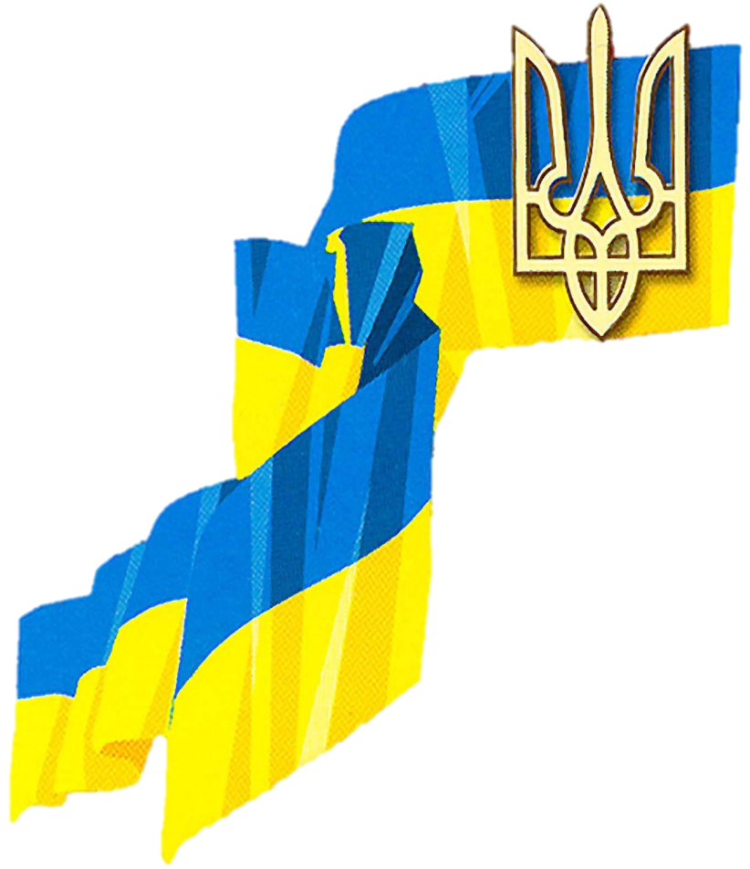
Державотворчий процес від Київської Русі до незалежності України
Історії ж бо пишуть на столі,
Ми пишем кров*ю на своїй землі,
Ми пишем плугом, шаблею, мечем,
Піснями і невольницьким плачем.
Л.Костенко

Slide 2
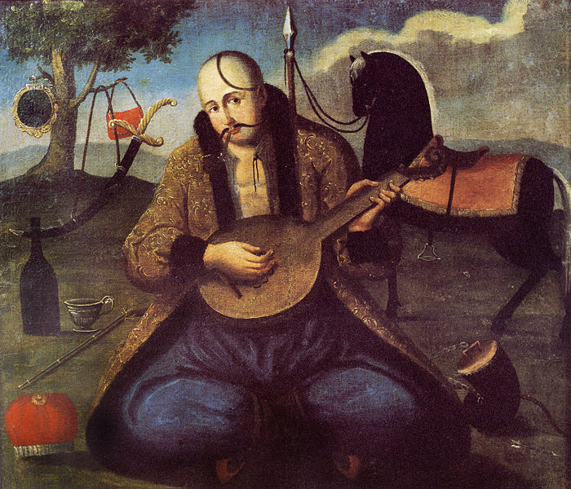
Назва «Україна»
Козак Мамай з бандурою — символ співучої душі українського народу

Slide 3
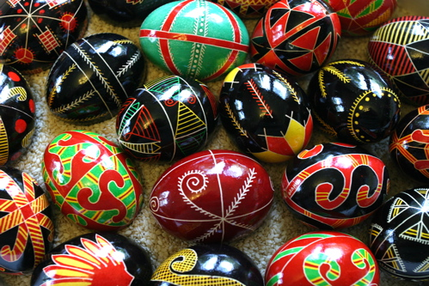
Слов'янське слово «Україна» вперше згадується у Київському літописному зводі за Іпатіївським списком під 1187 роком. Ним окреслювали терени Переяславського князівства, що входило до історичного ядра Русі поруч з Київським і Чернігівським князівствами.

Slide 4
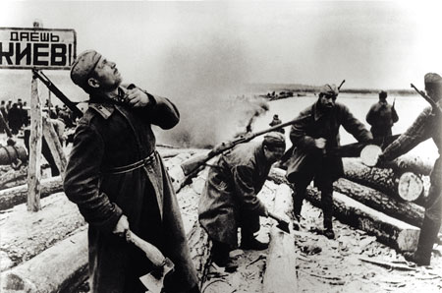
Стародавність
Битва за Дніпро

Slide 5
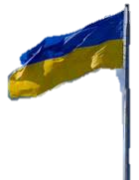
Перші археоантропи на території сучасної України з'явилися в епоху раннього палеоліту, понад 900—800
тисяч років тому. Люди
сучасного типу — Homo
sapiens (кроманьйонці) сформувалися
у період верхнього палеоліту, понад
40—35 тисяч років тому. Це були представники європеоїдної раси, мисливці-збирачі, що мали родову організацію. Одним із культових центрів кроманьйонців був природний останець Кам'яна Могила.

Slide 6
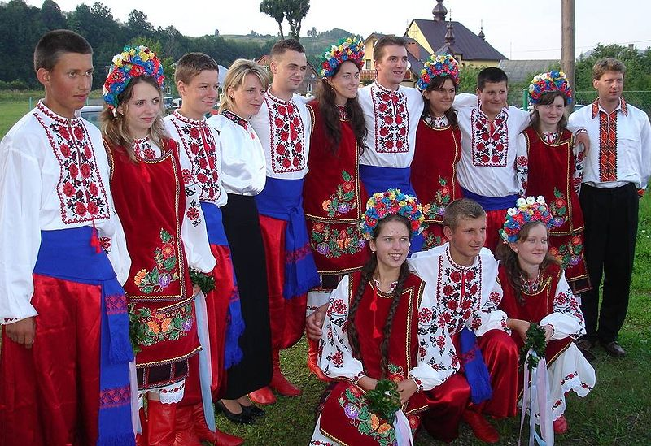
Понад 10 тисяч років тому відбулося танення льодовика, що сприяло збільшенню населення. Криза привласнювального господарства поступово змусила людей приступити до відтворювальних форм: рільництва і скотарства. Це сприяло винаходу кераміки. Настала нова доба неоліту, яка тривала протягом 6—4 тисячоліть до Р.Х. Стабілізувався
ландшафтний поділ
України на лісову,
лісостепову і степову
зони, утворився
гумуснийпокрив
землі.

Slide 7
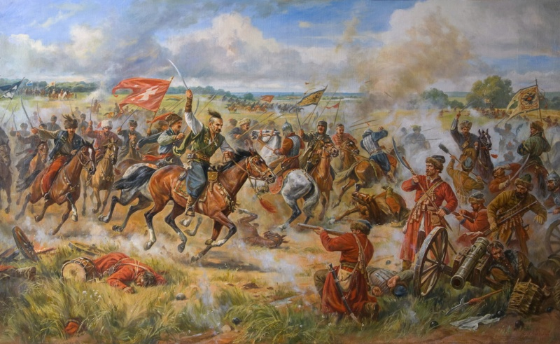
Середньовіччя
Битва під Конотопом

Slide 8
У середньовіччі, починаючи з 8 століття, українські землі стали центром Руської землі на чолі з Києвом. Наприкінці 9 століття її захопили скандинавські варяги, які заснували свою династію Рюриковичів. Вони розширили межі Русі на весь східнослов'янський світ. 988 року за правління Володимира русини прийняли християнство з Візантії, що визначило цивілізаційну приналежність українських земель на подальші тисячоліття. Процес феодальної роздробленості у 11 — 13 століттях призвів до ослаблення Русі. У 1240-х роках вона була завойована Монгольською імперією. Після занепаду Київської Русі політичний, економічний і культурний центр українських земель був перенесений до Галицько-Волинської держави. Її правитель Данило Галицький був першим королем Русі.

Slide 9
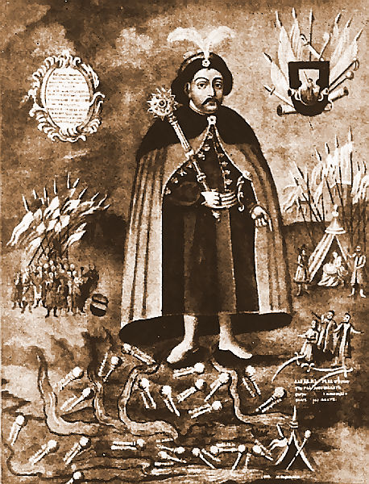
Козацька Україна (1649—1657).
Богдан Хмельницький на карті Козацької України. Окремі полки позначені булавами (18 століття)

Slide 10
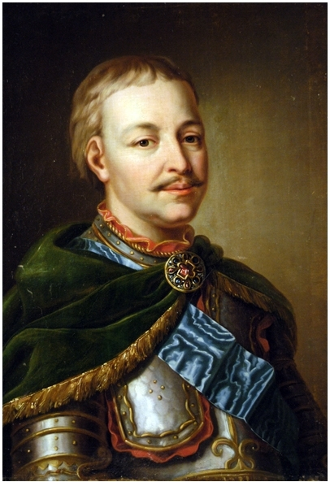
Наприкінці 15 століття на межі кордонів Литви, Московії та Криму, у «диких степах» Запорожжя, з'явилося угруповання вояків, що звали себе козаками. З 16 століття їхнім військовим осередком стала Січ. Козаки Війська Запорозького формували окремий суспільний стан, що брав участь у війнах на боці Речі Посполитої: Лівонській війні 1558—1583 років, польсько-московській війні 1605—1618 років, Хотинській війні 1620—1621 років, Смоленській війні 1632—1634 років.
Гетьман Мазепа

Slide 11
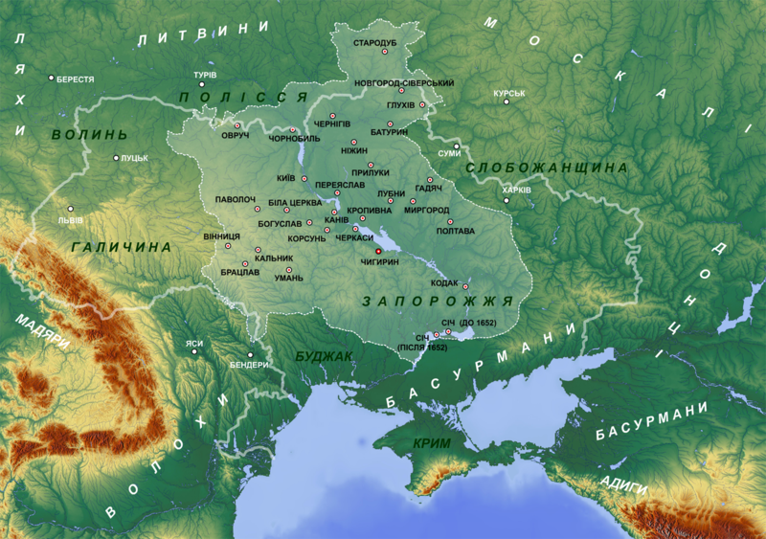
У 1648—1657 роках козаки під керівництвом гетьмана Богдана Хмельницького підняли велике повстання у Речі Посполитій, результатом якого стало створення в Наддніпрянщині самоврядної української
держави —
Війська
Запорозького
або Гетьманщини.

Slide 12
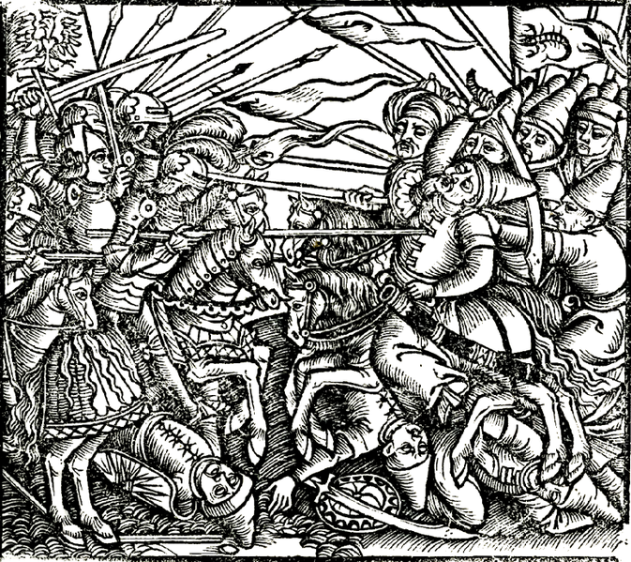
Імперська доба
Бій з татарами

Slide 13
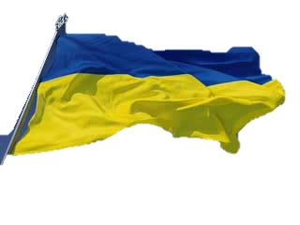
Після останнього поділу Речі Посполитої 1795 року українські землі були розчленовані між Австро-Угорщиною і Росією. Перша отримала Галичину, Буковину і Закарпаття, а друга — решту України.
З кінця 18 століття, під впливом європейського романтизму і націоналізму на українських землях набув розвитку український національний рух. 1798 року Іван Котляревський видав бурлескну поему «Енеїда», головною темою якої було відновлення козацької держави.

Slide 14
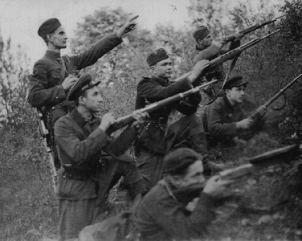
Новітній час
Бійці УПА в Суразьких лісах (грудень 1943).

Slide 15
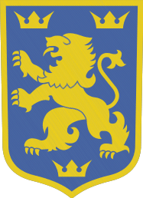
1917 року лютнева революція в Росії повалила монархію і дала початок республіканському Тимчасовому уряду. Відлунням цих подій стало формування 17 березня в Києві Центральної Ради на чолі з професором Михайлом Грушевським. 20 листопада, після більшовицького перевороту в Росії, Центральна Рада як представницький орган України проголосила створення автономної Української Народної Республіки (УНР), а 22 січня 1918 року, через спалах українсько-більшовицької війни, проголосила її незалежність[44]. За місяць український уряд уклав у Брест-Литовську договір з Німецькою і Австро-Угорськими імперіями, за допомоги яких звільнив Україну від більшовиків. Проте 29 квітня, в результаті державного перевороту, уряд Центральної Ради замінила військова диктатура гетьмана Павла Скоропадського.

Slide 16
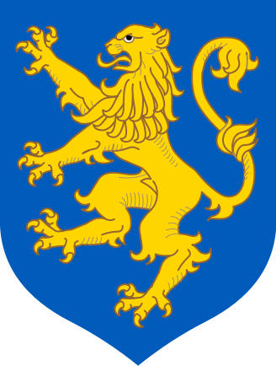
Паралельно з цим, у зв'язку з розпадом Австро-Угорщини, 19 жовтня 1918 року українці Галичини, Буковини і Закарпаття проголосили створення Західно-Української Народної Республіки (ЗУНР) зі столицею у Львові.

Slide 17
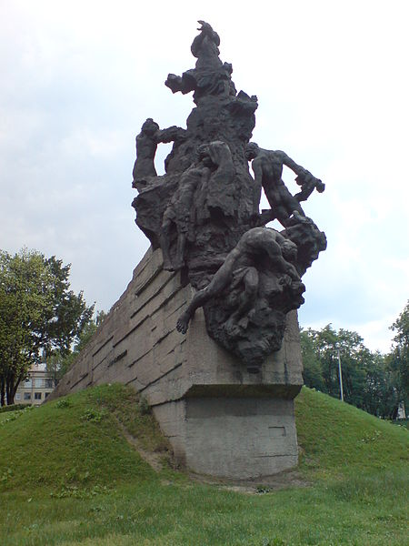
Українізація. Голодомор. Індустріалізація
Бабин Яр

Slide 18
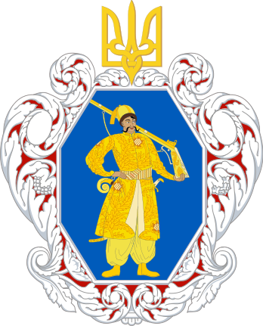
30 грудня 1922 року Українська Радянська Соціалістична Республіка уклала разом із більшовицькими республіками Росії, Білорусі та Закавказзя договір про утворення Союзу Радянських Соціалістичних Республік (СРСР). За цим договором усі національні республіки нового Союзу були рівноправними, проте
після прийняття Конституції
СРСР 1936 року була обрана
централізована система у
правління, в якій національні
держави перетворювалися
на автономії у складі Росії.

Slide 19
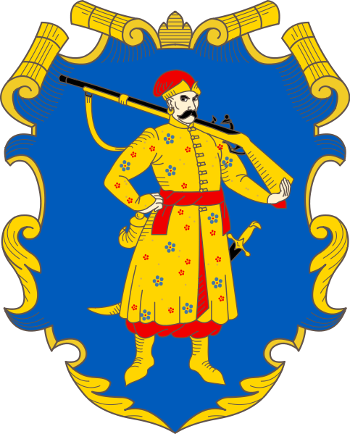
Протягом 1923—1933 років уряд СРСР та комуністична партія проводили в Україні курс українізації, спрямований на укріплення позицій більшовиків.
У радянській Україні комуністи проводили колективізацію й індустріалізацію.
У 1932—1933 роках, з метою
колективізації та придушення
українського визвольного руху,
центром якого було українське
село, радянська влада
організувала штучний
голод на території УРСР.

Slide 20
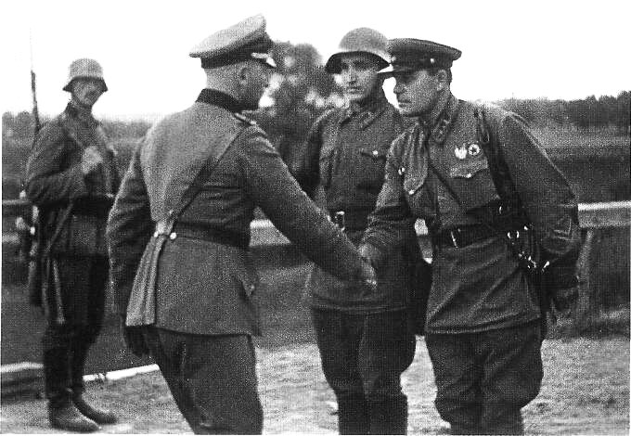
Друга світова війна
Союзники в Бресті

Slide 21
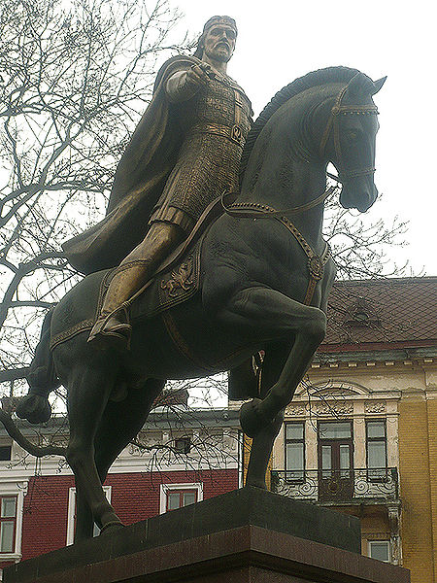
24 серпня 1939 року СРСР та Німеччина уклали пакт про ненапад та розподіл сфер впливу у Східній Європі. 1 вересня року німці напали на Польщу з заходу, а 17 вересня Радянський Союз — зі сходу. В результаті цієї операції до УРСР були приєднані Західна Волинь і Галичина, заселені переважно
українцями. 18 грудня 1940
року Німеччина затвердила
план Барбаросса й 22 червня
1941 року напала на СРСР.
Війна між цими державами
тривала чотири роки й велася
переважно на території України.

Slide 22

Німецько-радянське протистояння супроводжувалася жорстокістю, масштабними руйнуваннями населених пунктів, знищенням великих груп населення, депортаціями, вивезенням населення. Жертвами цієї війни стало від 8 до 10 млн жителів України[52]. У цій війні українці воювали як на боці СРСР в Червоній армії, так і на боці Німеччини в дивізії «Галичина». Частина українців воювала в складі Української повстанчої армії (УПА), що боролася за незалежну від радянського та нацистського панування Україну.

Slide 23
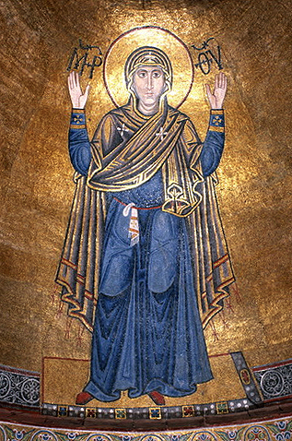
Відлига. Застій. Перебудова
Богоматір Оранта (мозаїчний образ з собору Київської Софії)

Slide 24

У 1945 році Українська РСР стала одним із членів-засновників ООН. Перший комп'ютер радянської МЕСМ був побудований у Київському інституті електротехніки і почав функціонувати в 1950-му.
Після смерті Сталіна в 1953 році Микита Хрущов став новим лідером СРСР. Будучи першим секретарем Компартії Української РСР в 1938-49 роках, Хрущов був глибоко обізнаний з республікою і після приходу до всесоюзної влади, він почав підкреслювати дружбу між українським і російським народами.

Slide 25
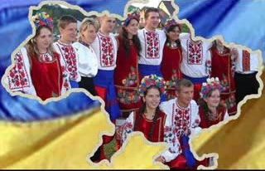
Вже до 1950 року республіка повністю перевершила довоєнний рівень промисловості й виробництва.[60]У 1946—1950 роках п'ятирічного плану майже 20% радянського бюджету було вкладено в радянську Україну.

Slide 26
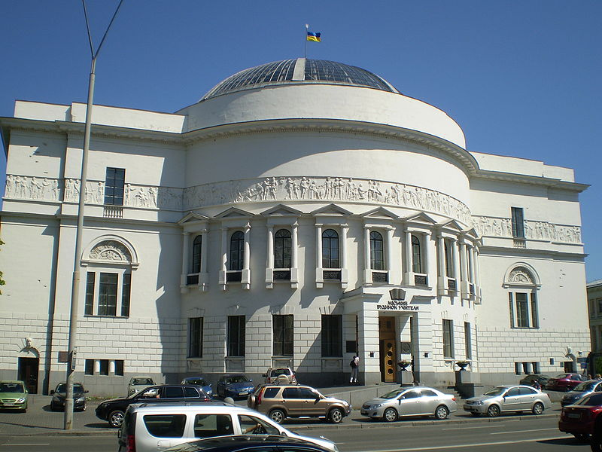
Незалежність

Slide 27
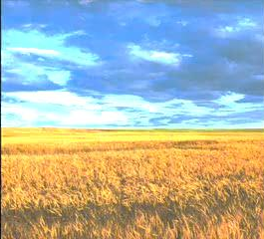
16 липня 1990 року Верховна Рада УРСР прийняла Декларацію про державний суверенітет, що поклало початок конфронтації між урядами СРСР і УРСР. 19 серпня 1991 року в Москві комуністи-консерватори здійснили невдалу спробу державного перевороту, щоби відновити владу партії. Після провалу путчистів, 24 серпня 1991 року, Верховна Рада УРСР прийняла Акт проголошення незалежності України[62]. Цей акт підтримало 90,32% українців на Всеукраїнському референдумі 1 грудня 1991 року. Це ознаменувало появу незалежної держави Україна. Того ж дня відбулися перші президентські вибори, на яких переміг голова Верховної Ради Леонід Кравчук. 8 грудня в Біловезькій пущі і 21 грудня в Алма-Аті лідери України, Білорусі та Росії підтвердили розвал СРСР і утворили Співдружність незалежних держав (СНД).

Slide 28
Україна спочатку розглядалася як республіка зі сприятливими економічними умовами, тим не менш, країна пережила більш глибокий економічний спад, ніж деякі з інших колишніх радянських республік.
Українська економіка стабілізувалася до кінця 1990-х років. Нова валюта, гривня, була введена в 1996 році З 2000 року у країні спостерігається реальне економічне зростання в середньому близько 7% щорічно. Нова Конституція України була прийнята під час президентства Леоніда Кучми в 1996 році, який перетворив Україну на змішану республіку і стабілізував політичну систему.

Slide 29

Конституція України

Slide 30
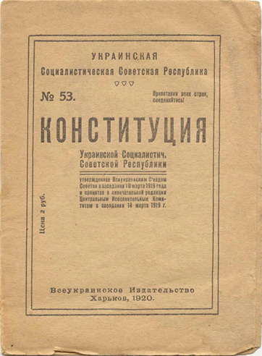
Конституція України — Основний Закон держави України. Ухвалений 28 червня 1996 року на 5-й сесії Верховної Ради України 2-го скликання. Конституція України набула чинності з дня її прийняття. На пам'ять про прийняття Конституції в Україні щорічно святкується державне свято — День Конституції України.

Slide 31
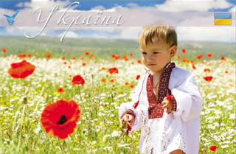
День Незалежності України

Slide 32
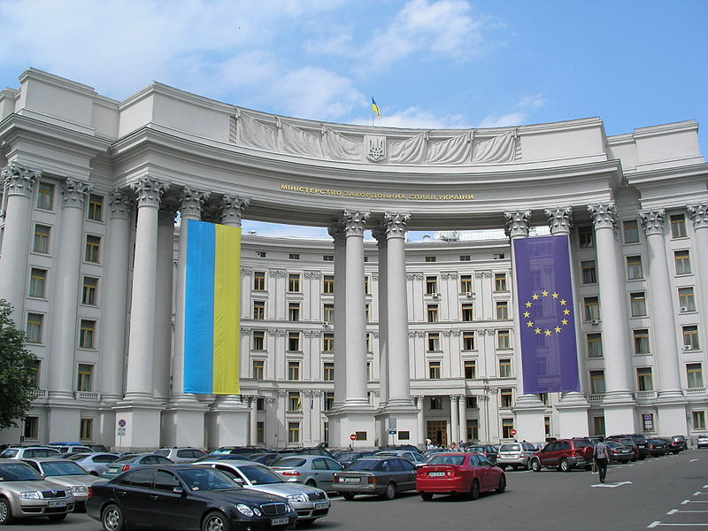
День Незале́жності Украї́ни — головне державне свято України, яке відзначається щороку 24 серпня на честь прийняття Верховною Радою УРСР Акту проголошення незалежності України, що
прийнято вважати
датою утворення
держави Україна
в її сучасному
вигляді.

Slide 33

Історія

Slide 34
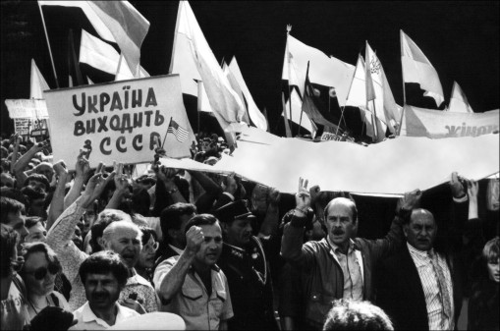
Уперше День Незалежності України було відзначено 16 липня 1991 року — в пам'ять про те, що рік тому — 16 липня 1990 року — Верховна Рада Української РСР ухвалила Декларацію про державний суверенітет України. Одночасно того ж 16 липня 1990 року Верховна Рада Української РСР ухвалила постанову «Про День проголошення незалежності України».
Мітинг на площі біля Верховної Ради України. Київ, 24 серпня 1991

Slide 35
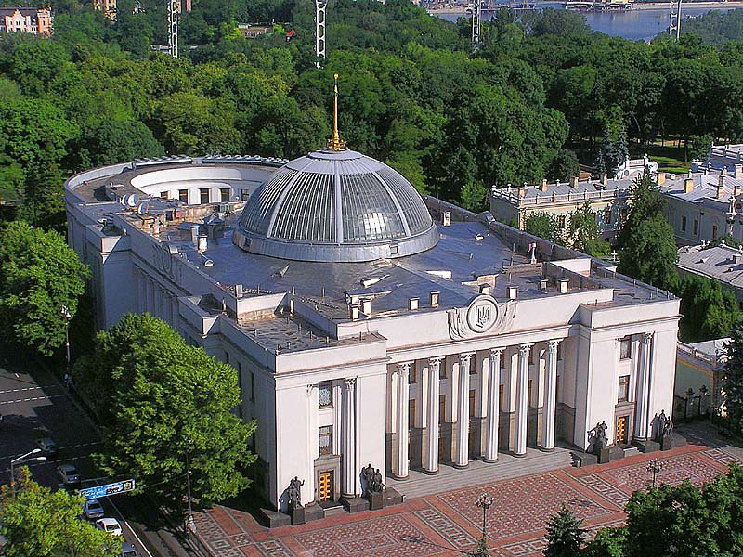
Верховна Рада України постановляє:

Slide 36
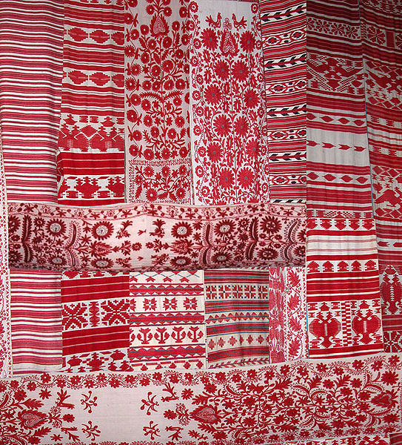
1. Вважати день 24 серпня Днем незалежності України і щорічно відзначати його як державне загальнонародне свято України.
2. Постанову Верховної Ради Української РСР «Про День проголошення незалежності України» від 16 липня 1990 року вважати такою, що втратила чинність.
Відповідно до цього 5 червня 1992 року Верховна Рада України постановила: у частині першій статті 73 Кодексу законів про працю України слова «16 липня — День незалежності України» замінити словами «24 серпня — День незалежності України». Тому від 1992 року День незалежності України щороку відзначається 24 серпня.

